Slide 1
Giao thức an toàn mang
Bài 2: Triển khai giao thức Kerberos
Sinh viên thực hiện :Nguyễn Văn Điệp
Mã sinh viên: AT160511
GVHD: TS.Trần Thị Lượng

Slide 2
MỤC LỤC
TRIỂN KHAI ĐƯỢC HỆ THỐNG SỬ DỤNG XÁC THỰC KERBEROS
2. SỬ DỤNG MIT KERBEROS (KHÔNG PHẢI KERBEROS TÍCH HỢP SẴN TRONG CÁC HỆ ĐIỀU HÀNH)

Slide 3
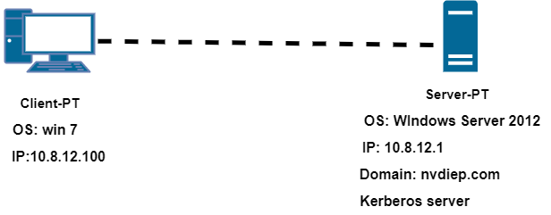
1.TRIỂN KHAI ĐƯỢC HỆ THỐNG SỬ DỤNG XÁC THỰC KERBEROS
Mô hình thực hiện

Slide 4
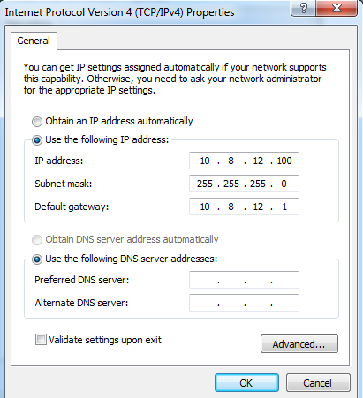
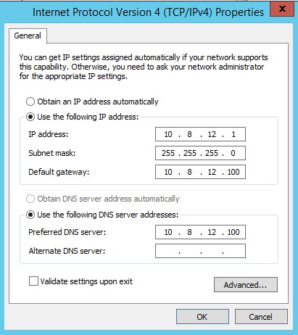
Thiết lập IP cho máy client, server và tiến hành ping thử
Trên win 7
Trên server

Slide 5
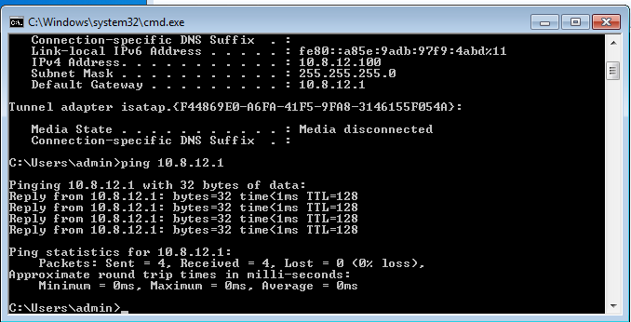
Ping thử từ win 7 đến server
Ping thành công

Slide 6
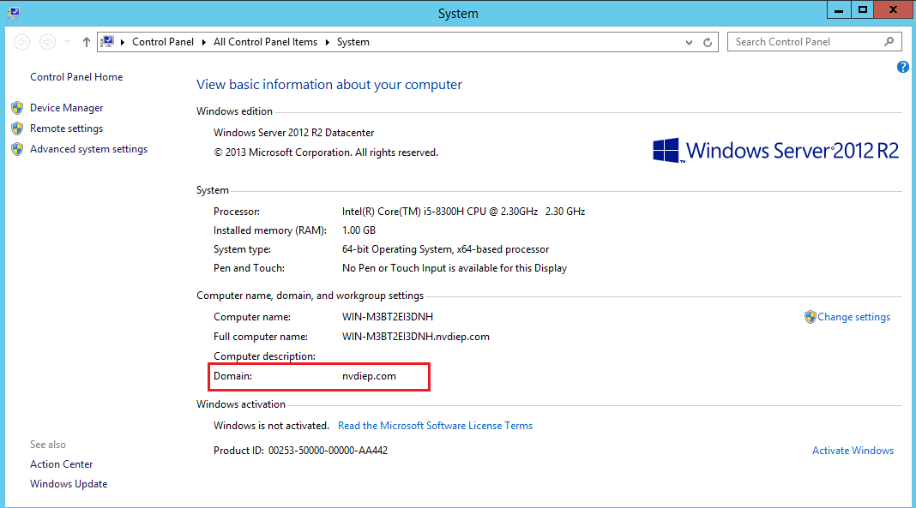
Triển khai Active Directory Domain Service trên Windows Server 2012
Mình đã cài từ trước , chi tiết các bạn có thể xem hưỡng dẫn ở các nguồn trên mạng
Sau khi cài đặt xong sẽ được kết quả :

Slide 7
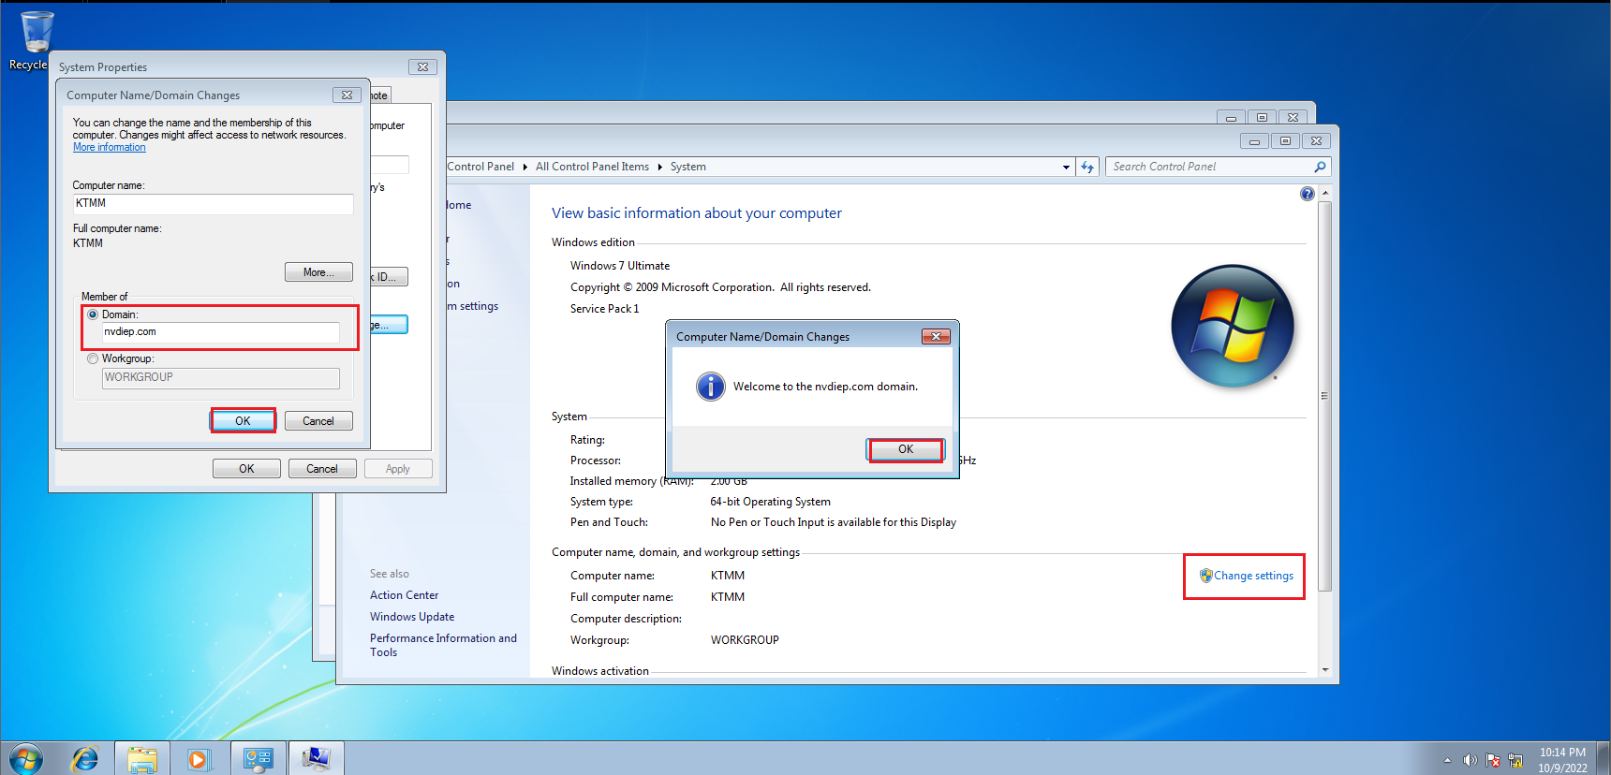
Join Domain trên máy Client với Server
Chuột phải vào “This PC” 🡪 “Propertise” và làm theo như hình

Slide 8
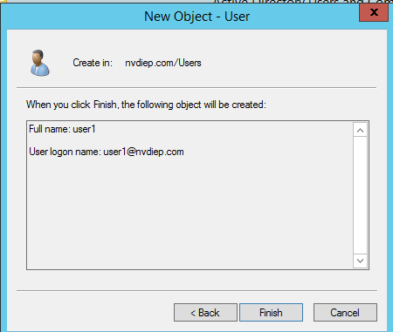
Kiểm tra giao thức xác thực Kerberos
Tạo một user mới trên Windows Server

Slide 9
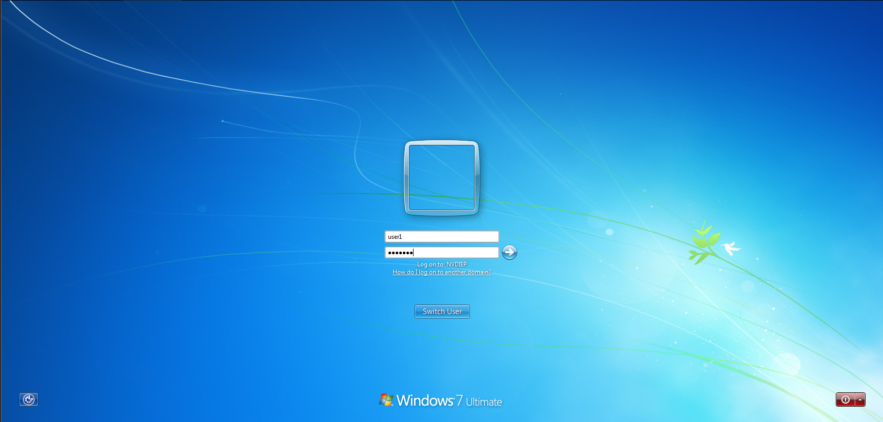
Sử dụng phần mềm WireShark bắt gói tin sau đó đăng nhập trên máy Client với thông tin User vừa tạo

Slide 10
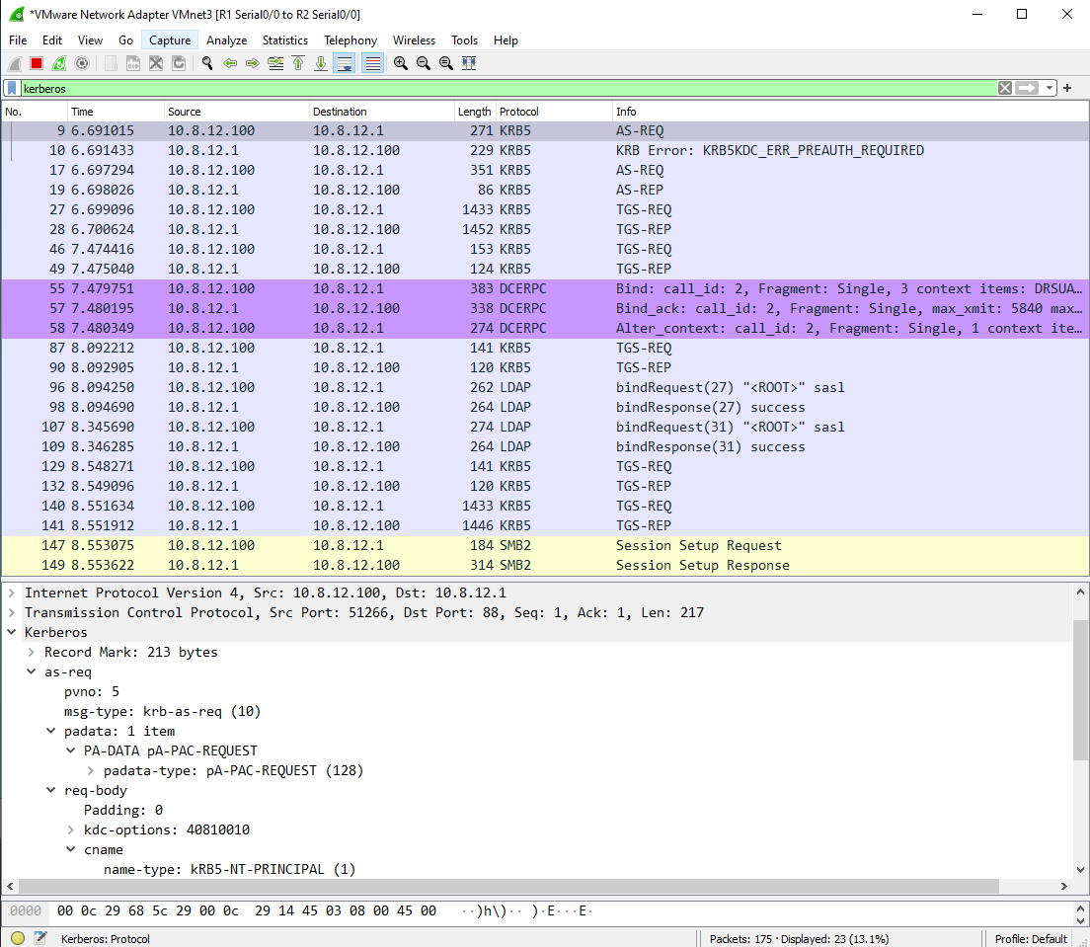
Kết quả bắt gói tin sau khi máy Client đăng nhập tài khoản xác thực với Server

Slide 11
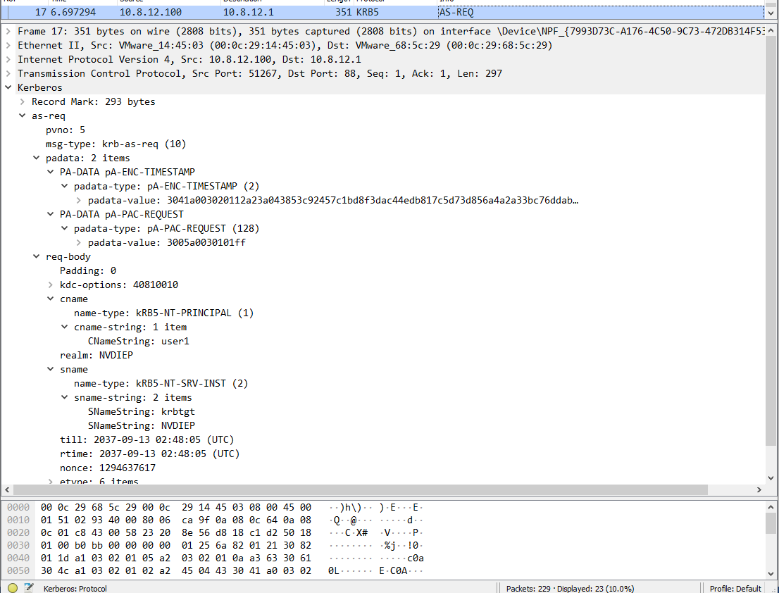
Gói tin AS-REQ
AS-REQ là yêu cầu người dùng xác thực ban đầu(khởi tạo dich vụ) yêu cầu này được chuyển trực tiếp tới các thành phần được gọi là KDC Authentication Server (AS). Username: user1

Slide 12
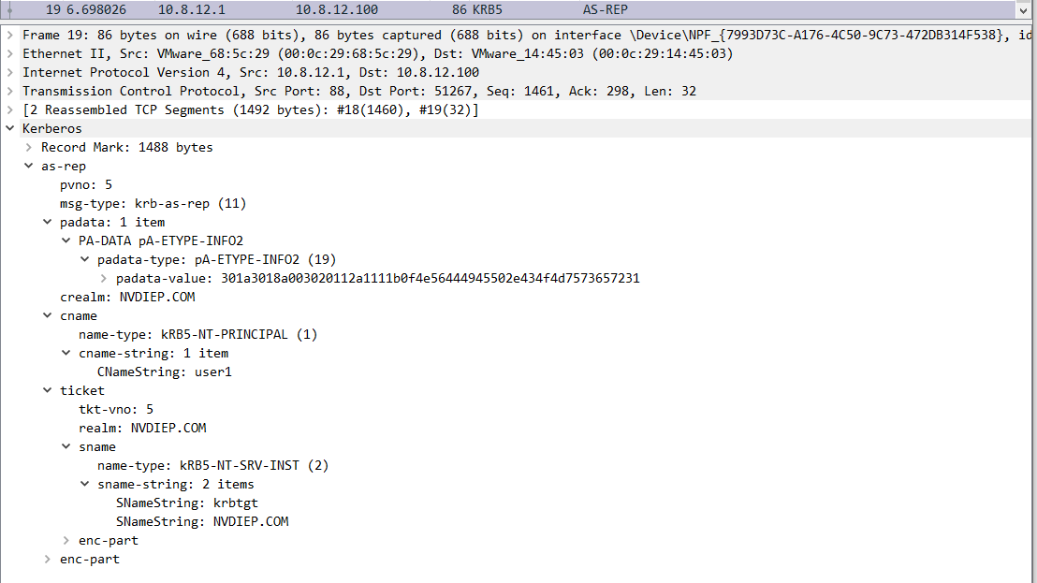
Gói tin AS-REP
AS-REP là trả lời của máy chủ xác thực để yêu cầu trước đó.
Về cơ bản nó chứa TGT (mã hóa bằng cách sử dụng khóa TGS bí mật) và khóa phiên (được mã hóa bằng khóa bí mật của người dùng yêu cầu).

Slide 13
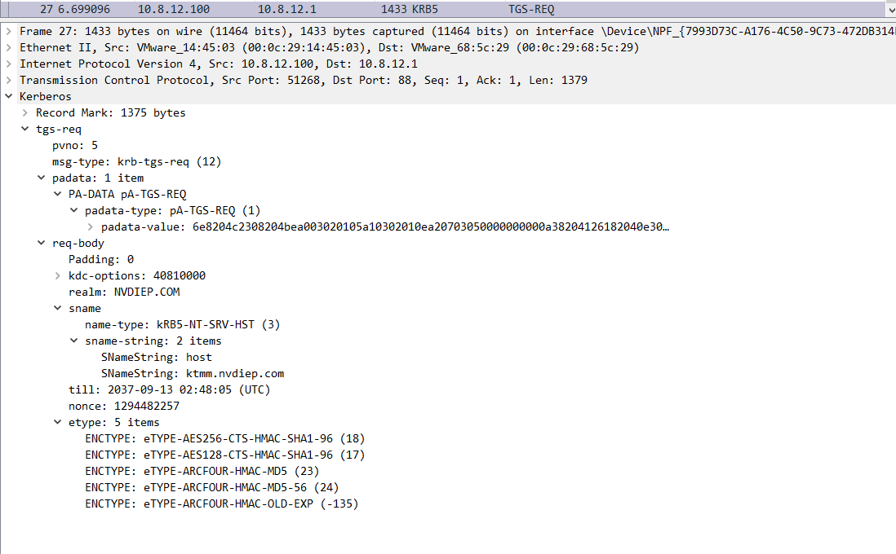
Gói tin TGS-REQ
TGS-REQ là yêu cầu từ khách hàng đến Cấp vé máy chủ (TGS) cho một vé thông hành. Về cơ bản nó chứa TGT (mã hóa bằng cách sử dụng khóa TGS bí mật) và khóa phiên (được mã hóa bằng khóa bí mật của người dùng yêu cầu).

Slide 14
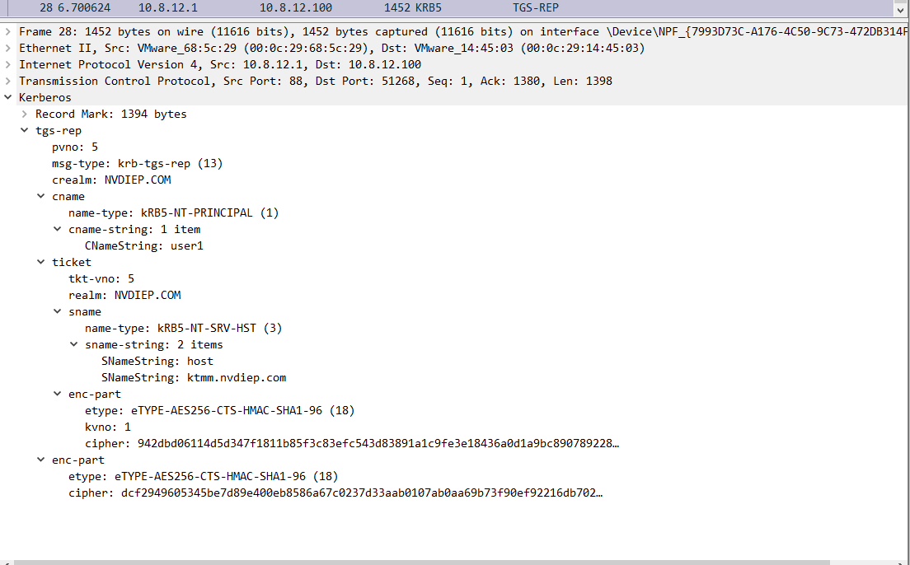
Gói tin TGS-REP
TGS_REP là trả lời của Cấp vé máy chủ để yêu cầu trước đó.
Nằm bên trong là vé dịch vụ theo yêu cầu (được mã hóa với khóa bí mật của dịch vụ) và phiên dịch vụ một khóa tạo ra bởi TGS và được mã hóa bằng khóa phiên trước đó được tạo ra bởi AS.

Slide 15
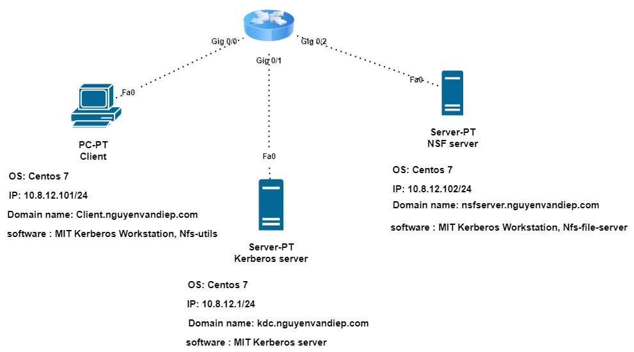
2. SỬ DỤNG MIT KERBEROS (KHÔNG PHẢI KERBEROS TÍCH HỢP SẴN TRONG CÁC HỆ ĐIỀU HÀNH)
Mô hình mạng

Slide 16
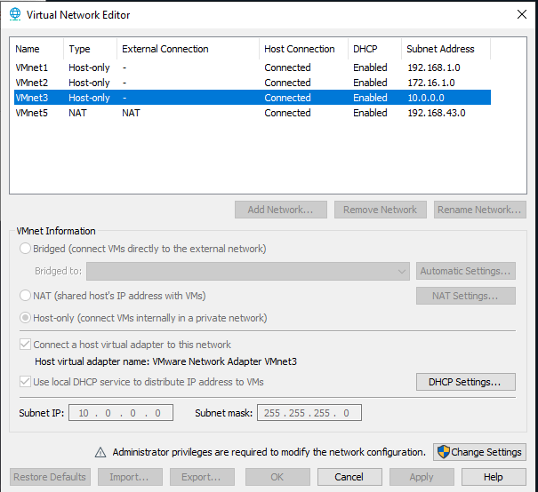
Cấu hình VMWARE

Slide 17
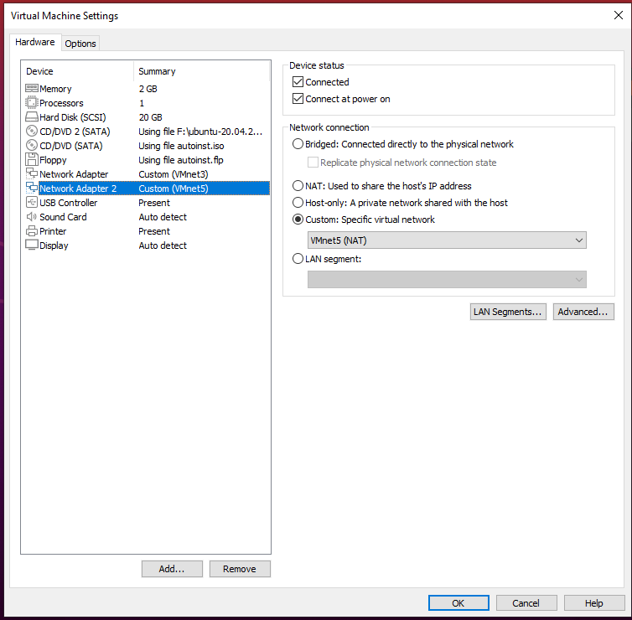
Cấu hình trên client và server
Đều thêm network Adapter là VMnet3 và VMnet5

Slide 18
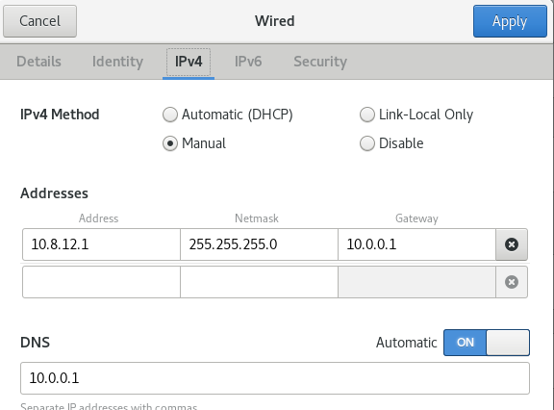
2.1 Cấu hình trên Kerberos server
Cấu hình ip :”10.8.12.1”

Slide 19
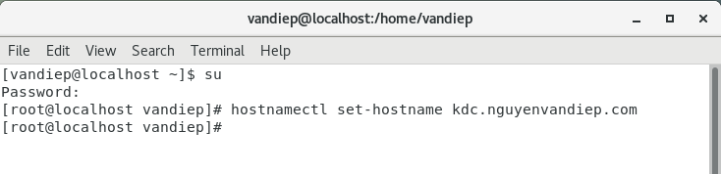
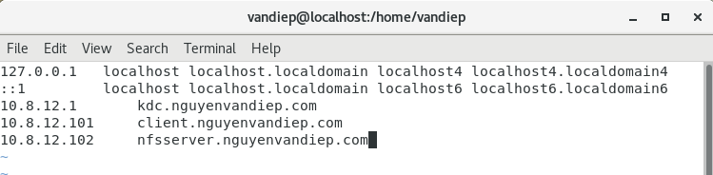
Đặt hostname cho server
Thêm địa chỉ IP và tên các máy vào hosts: Sửa file /etc/hosts

Slide 20
Cài đặt gói MIT Kerberos trên máy server
Sửa file /var/kerberos/krb5kdc/kdc.conf
Thay thế tên miền mặc định EXAMPLE.COM 🡪 Tên miền đặt mới là NGUYENVANDIEP.COM
Bỏ dấu # chú thích ở trước master_key_type

Slide 21
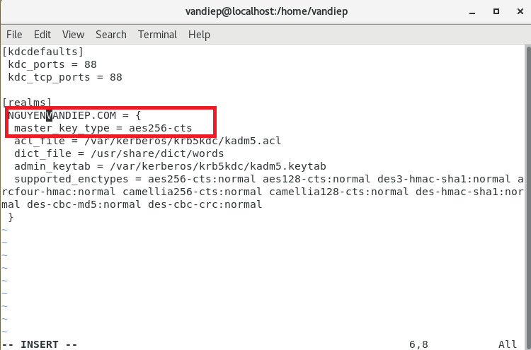

Slide 22
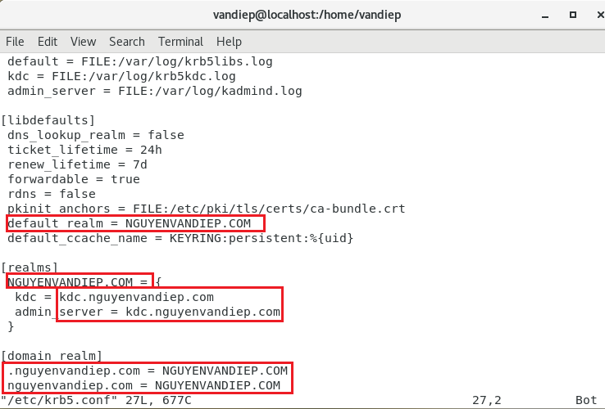
Sửa file /etc/krb5.conf

Slide 23
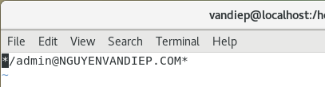
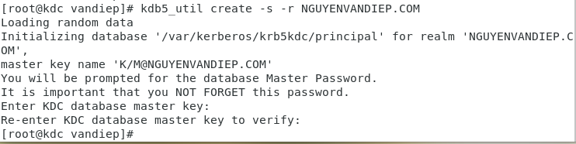
Sửa file /var/kerberos/krb5kdc/kadm5.acl
Tạo một cơ sở dữ liệu MIT Kerberos

Slide 24
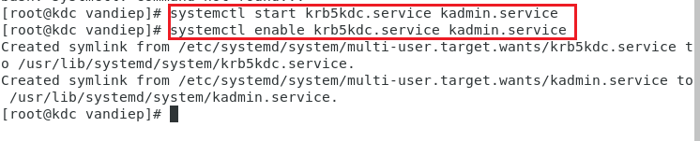
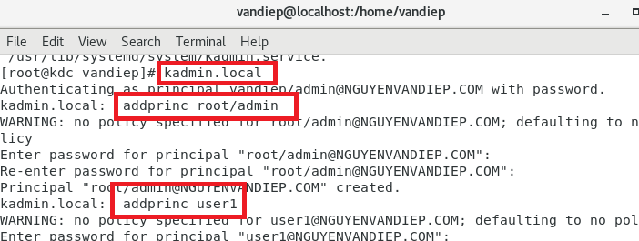
Chạy dịch vụ MIT Kerberos và enable tạo đường link chạy mỗi khi khởi động server
Tạo user quản trị “admin” và user người dùng “user1”

Slide 25
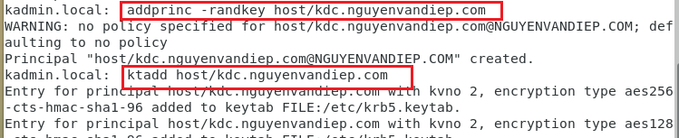
Tạo tệp keytab và thêm domain server Kerberos và Database

Slide 26

Thoát kadmin.local và chỉnh sửa file /etc/ssh/ssh_config
Bỏ dấu # và kích hoạt 2 dòng lệnh này
Khởi động lại dịch vụ ssh

Slide 27
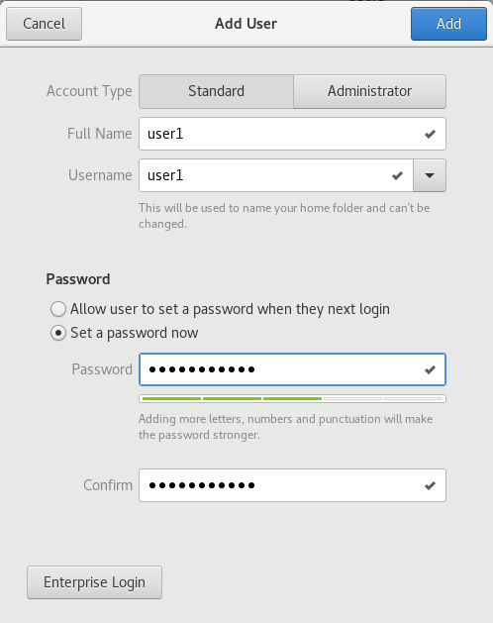
Tắt dịch vụ firewalld bằng câu lệnh:
“systemctl stop firewalld.service”
Tạo người dùng user1

Slide 28
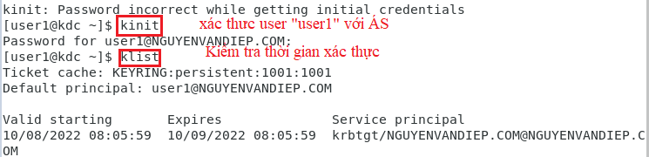
Truy cập vào user “user1” và tạo một vé xác thực cho nó

Slide 29
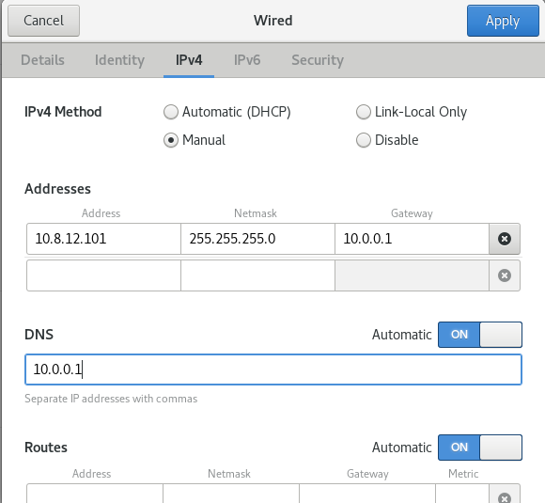
2.2. Cấu hình trên máy client
Cài đặt địa chỉ IP

Slide 30
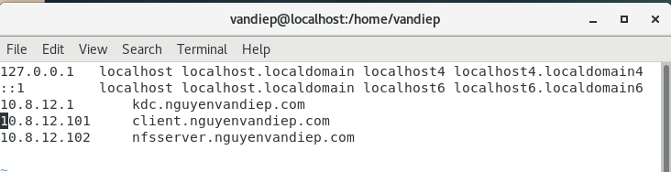
Đặt hostname cho client
Thêm địa chỉ IP và tên các máy vào hosts: Sửa file /etc/hosts

Slide 31
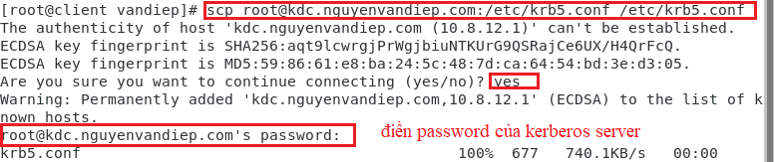

Copy file /etc/krb5.conf
Kết nối đến máy MIT Kerberos Server để kiểm tra

Slide 32
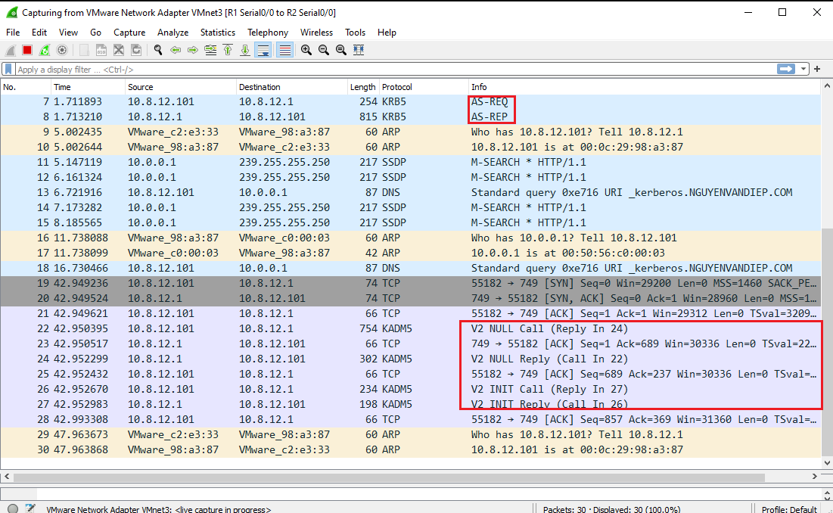
2.3. Kết quả bắt gói tin

Slide 33
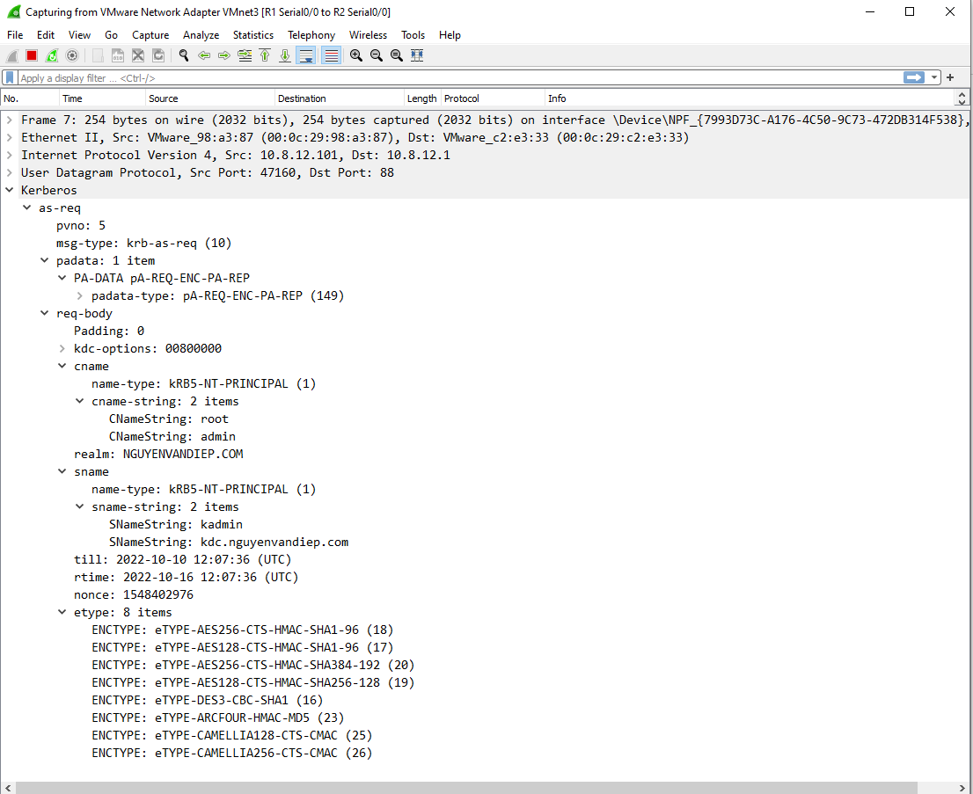
Gói tin AS-REQ

Slide 34
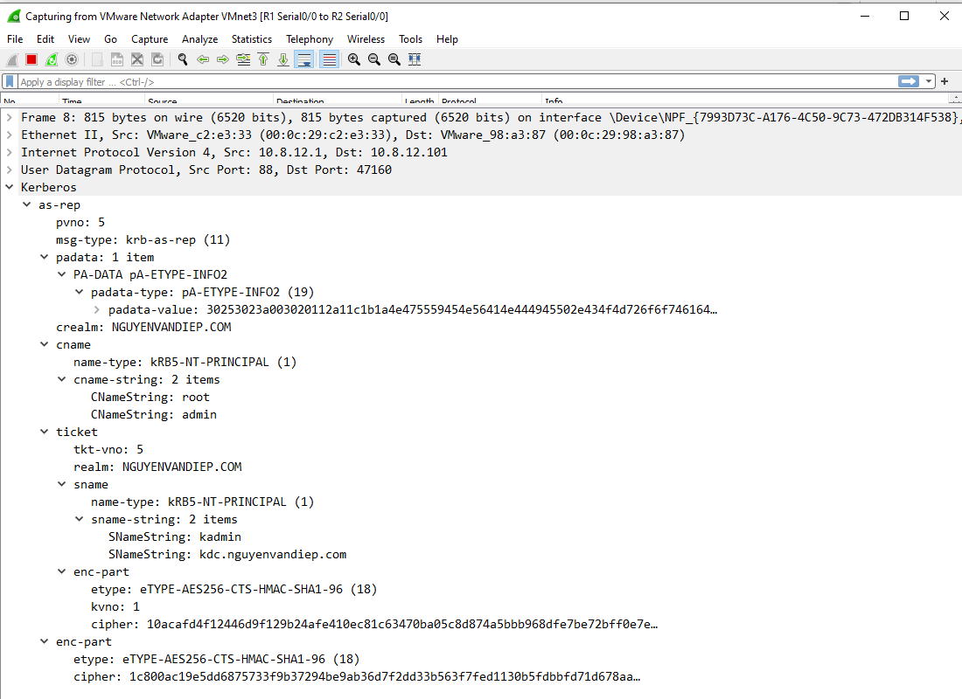
Gói tin AS-REP

Slide 35
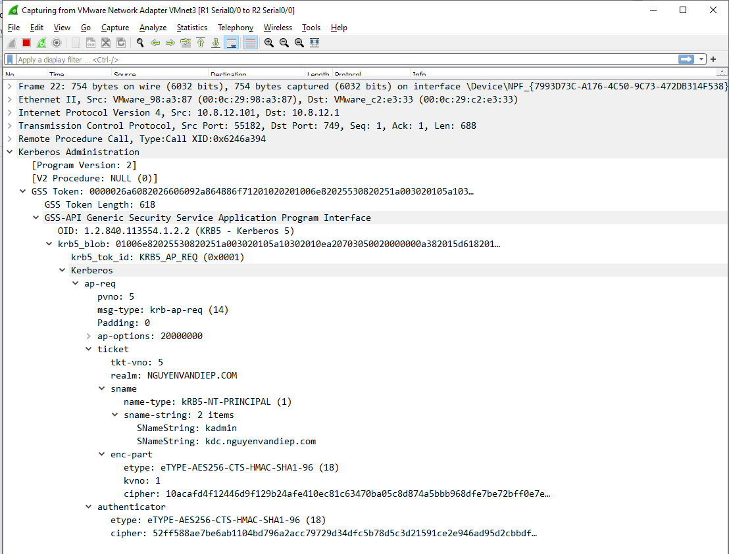
Gói tin client gọi dịch vụ từ server

Slide 36
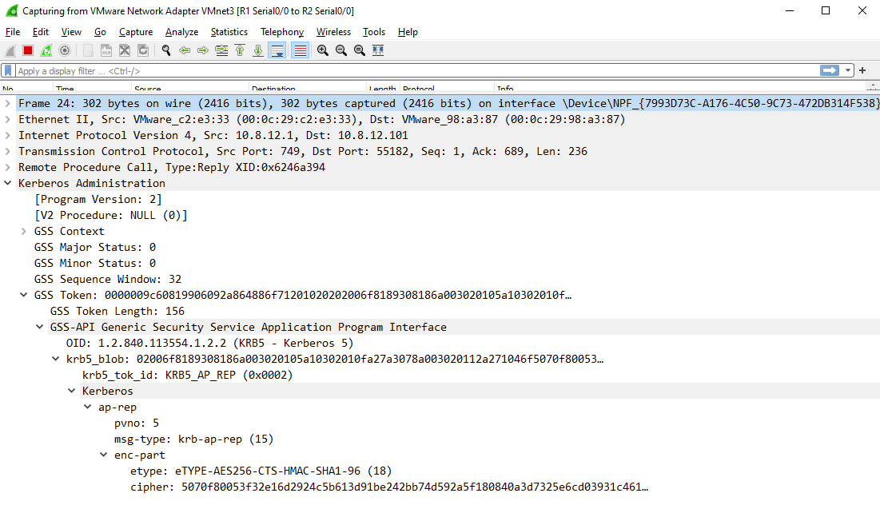
Gói tin server phản hồi cho client

Slide 37


